Slide 1
Tuần 27
Bài 58: Luyện tập
TOÁN 1

Slide 2
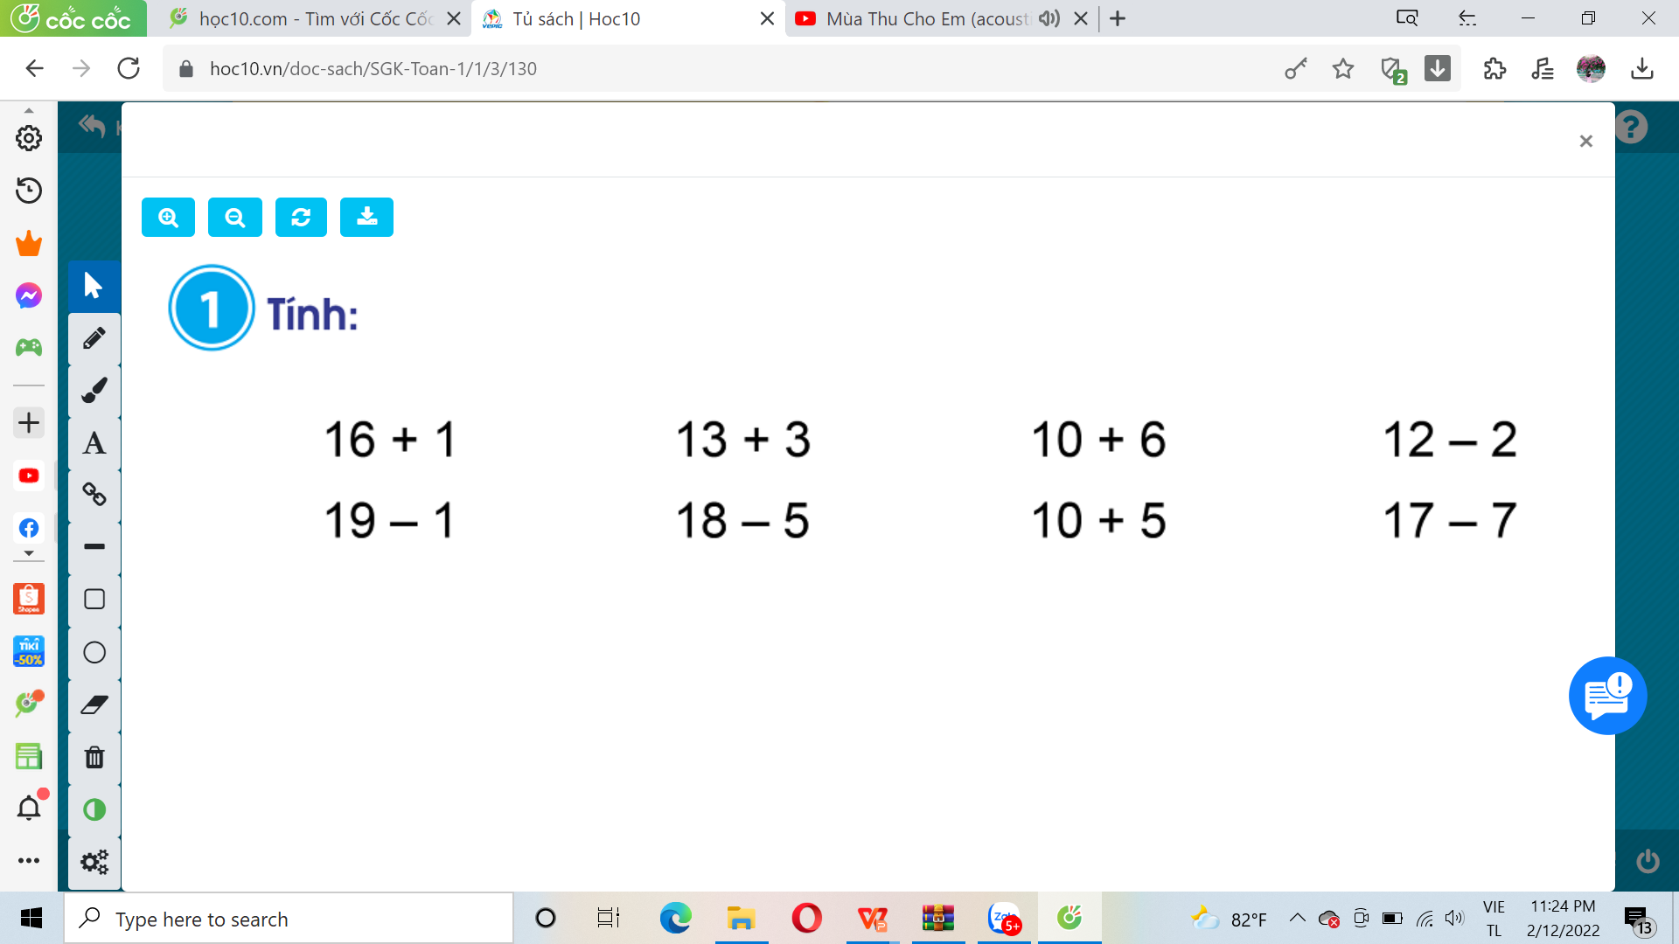



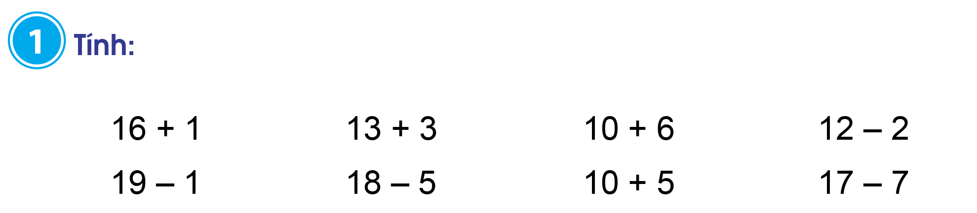




Slide 3
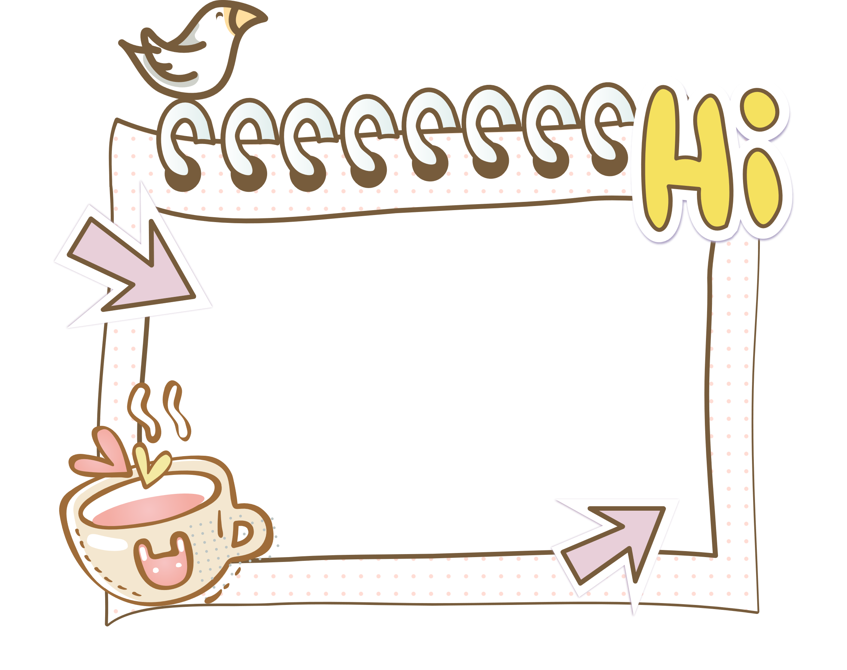



17
18
16 + 1=
19 - 1 =
16
13
13 + 3 =
18 - 5 =

Slide 4
16
15
10 + 6=
10 + 5 =
10
10
12 - 2 =
17 - 7 =

Slide 5
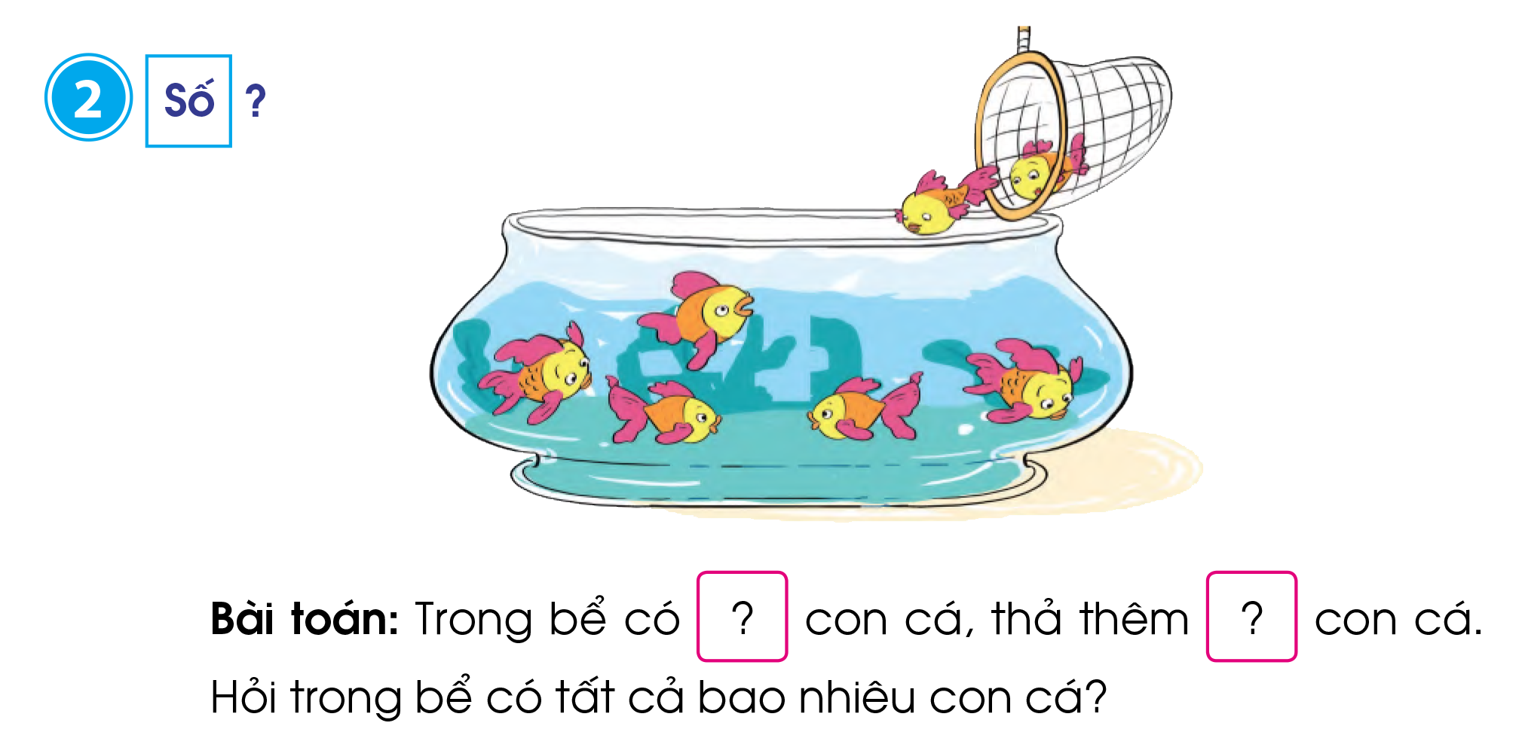
7
5
2

Slide 6
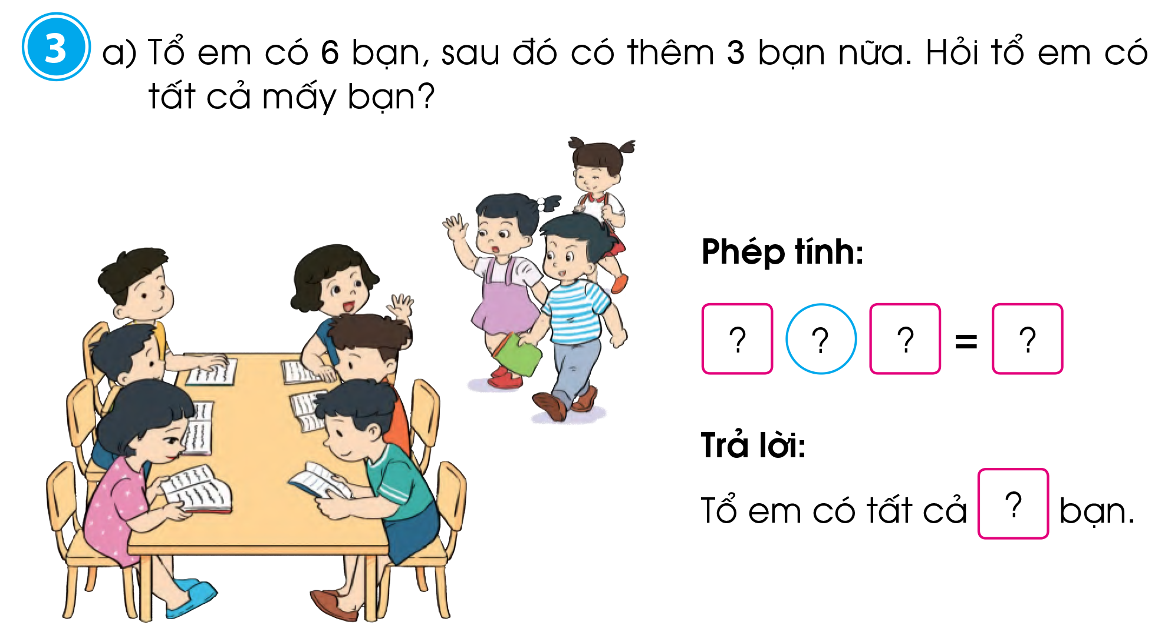
6
+
3
9
9

Slide 7
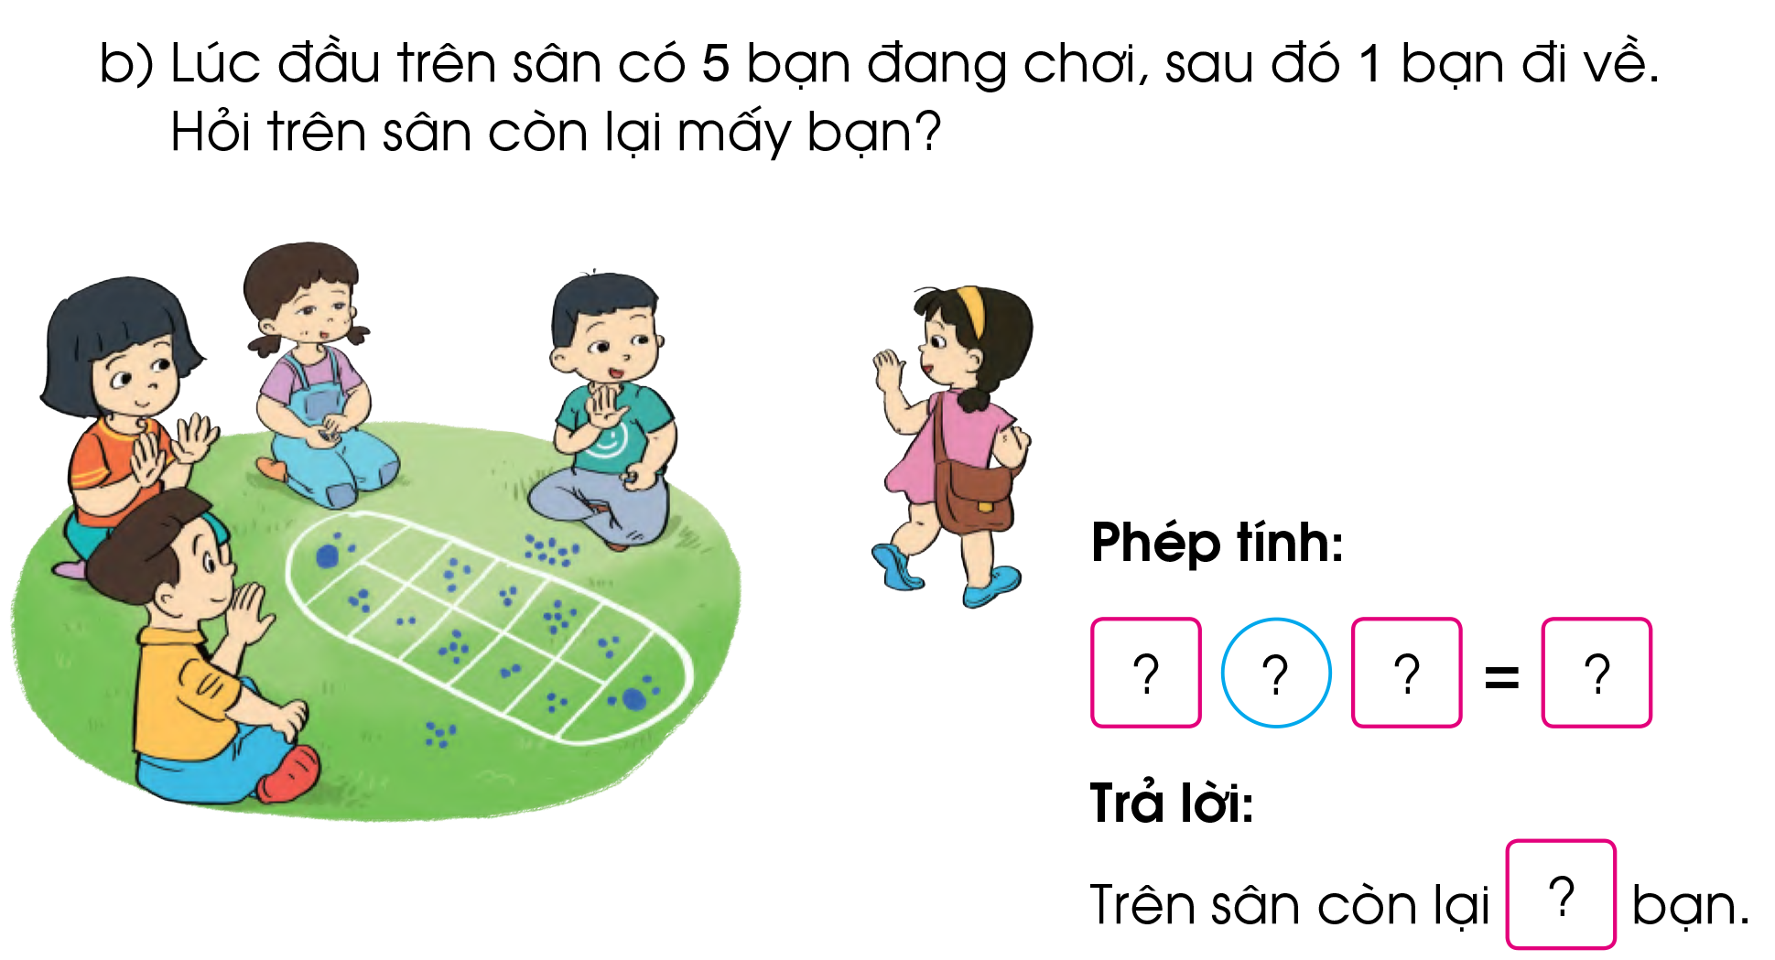
5
-
1
4
4

Slide 8
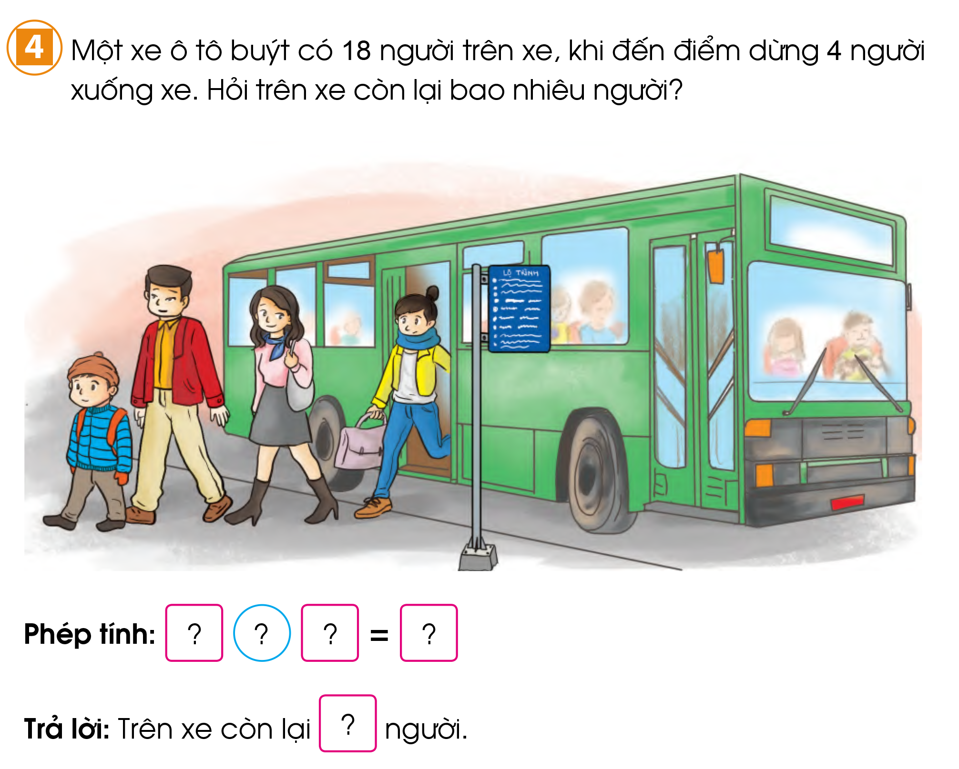
18
-
4
14
14

Slide 9













CHƠI TRỐN TÌM
CÙNG BẠCH TUYẾT VÀ 7 CHÚ LÙN

Slide 10










Bắt đầu!
16 + 1 = ?
A.13
B.12
C.15
D. 17
HẾT GIỜ
ĐÚNG RỒI

Slide 11



18 – 3 = ?
A.13
B.15
C.12
D.14
HẾT GIỜ
ĐÚNG RỒI

Slide 12



13 - 1 = ?
A.12
B.13
C.14
D.15
HẾT GIỜ
ĐÚNG RỒI

Slide 13
3 - 1 = ?
A.2
B.3
C.4
D.5
HẾT GIỜ
ĐÚNG RỒI

Slide 14
16 - 5 = ?
A.11
B. 14
C.13
D.12
HẾT GIỜ
ĐÚNG RỒI

Slide 15
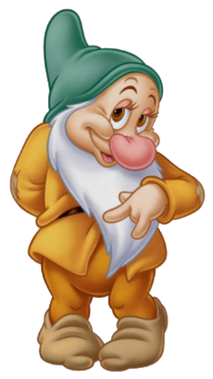
14 + 3 = ?
A.10
B.17
C.12
D.13
HẾT GIỜ
ĐÚNG RỒI

